Slide 1
Volební paradoxy I.
POLb1108 Mýty a fakta voleb
Daniel Kerekes

Slide 2
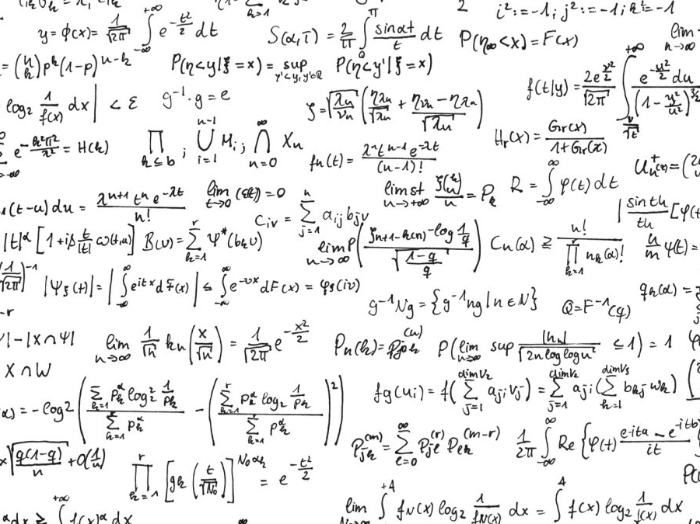

Slide 3
Obsah
Zoznamka
Trochu zamyslenia sa
Príklady paradoxov

Slide 4


Slide 6

Môžem strane poškodiť tým, že ju budem voliť?

Slide 7
Aké kritéria by mal spĺňať volebný systém, resp. procedúra prevodu hlasov na mandáty?

Slide 8
 | ANO | Spolu | ČSSD | Přísaha | SPD | PirSTAN | KSČM | ostatní | Spolu
Hlavní město Praha | 90765 | 148334 | 77272 | 35191 | 20596 | 106023 | 54870 | 59228 | 592279
Středočeský kraj | 122046 | 93451 | 57818 | 25916 | 41928 | 132602 | 95792 | 63283 | 632836
Jihočeský kraj | 65822 | 40553 | 25668 | 21163 | 22462 | 53862 | 52214 | 31304 | 313048
Plzeňský kraj | 61786 | 32157 | 30360 | 13840 | 15890 | 52853 | 44971 | 27984 | 279841
Karlovarský kraj | 27883 | 13176 | 8790 | 4394 | 10888 | 27852 | 21850 | 12760 | 127593
Ústecký kraj | 79127 | 32387 | 23806 | 8473 | 29118 | 81102 | 77466 | 36829 | 368308
Liberecký kraj | 37811 | 34132 | 15576 | 6754 | 17852 | 48352 | 32213 | 21409 | 214099
Královéhradecký kraj | 52888 | 36762 | 20723 | 19348 | 23009 | 57751 | 40093 | 27843 | 278417
Pardubický kraj | 54520 | 28707 | 18867 | 20452 | 18198 | 52628 | 38817 | 25798 | 257987
Kraj Vysočina | 61384 | 24191 | 44982 | 28134 | 18257 | 42402 | 18230 | 26397 | 263977
Jihomoravský kraj | 130060 | 55531 | 39758 | 58201 | 36798 | 98283 | 81398 | 55559 | 555588
Olomoucký kraj | 68686 | 23935 | 18662 | 24544 | 27405 | 60634 | 52639 | 30722 | 307227
Zlínský kraj | 59388 | 28227 | 17337 | 40483 | 31162 | 56079 | 39500 | 30241 | 302417
Moravskoslezský kraj | 149290 | 34872 | 30853 | 40989 | 44046 | 102301 | 99203 | 55728 | 557282

Slide 9
§ 48
Určení počtu poslanců volených ve volebních krajích
(1) Na základě výsledků hlasování převzatých z volebních okrsků a zvláštních volebních okrsků u pověřených obecních úřadů podle § 43 zjistí Český statistický úřad celkový počet platných hlasů, které byly ve všech volebních krajích odevzdány pro všechny politické strany, politická hnutí a koalice, a vydělí ho počtem volených poslanců podle § 24. Číslo takto vypočtené a zaokrouhlené na jednotky je republikovým mandátovým číslem.
(2) Republikovým mandátovým číslem se dělí celkový počet platných hlasů odevzdaných v každém volebním kraji. Celé číslo takto vypočtené je počtem mandátů, které připadají jednotlivým volebním krajům.
(3) Nebyly-li takto rozděleny všechny mandáty, připadnou zbylé mandáty postupně volebním krajům, které vykazují největší zbytek dělení. Při rovnosti zbytků rozhoduje los.

Slide 10
Kraj | Hlasy | 1. skrutinium | Zbytek | 2. skrutinium | Mandáty spolu
Hlavní město Praha | 592279 | 23 | 0,45287875188089200 | 1 | 24
Středočeský kraj | 632836 | 25 | 0,05884216361764420 |  | 25
Jihočeský kraj | 313048 | 12 | 0,39597687495050200 |  | 12
Plzeňský kraj | 279841 | 11 | 0,08105646630236760 |  | 11
Karlovarský kraj | 127593 | 5 | 0,05238774055595120 |  | 5
Ústecký kraj | 368308 | 14 | 0,58414508592698200 | 1 | 15
Liberecký kraj | 214099 | 8 | 0,47782529500277200 | 1 | 9
Královéhradecký kraj | 278417 | 11 | 0,02466935930941720 |  | 11
Pardubický kraj | 257987 | 10 | 0,21568860378553900 |  | 10
Kraj Vysočina | 263977 | 10 | 0,45287875188089000 |  | 10
Jihomoravský kraj | 555588 | 22 | 0,00000000000000000 |  | 22
Olomoucký kraj | 307227 | 12 | 0,16547873604181400 |  | 12
Zlínský kraj | 302417 | 11 | 0,97501385919062300 | 1 | 12
Moravskoslezský kraj | 557282 | 22 | 0,06707848261661550 |  | 22
Spolu | 5050899 | 196 |  | 4 | 200
RMČ (kvóta): 25254

Slide 11
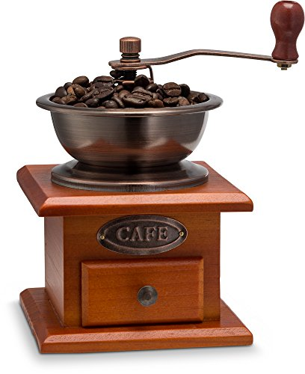

Slide 12
strana | mandáty
ANO | 50
Spolu | 27
ČSSD | 17
Přísaha | 14
SPD | 14
PirSTAN | 45
KSČM | 33
 | 200

Slide 13
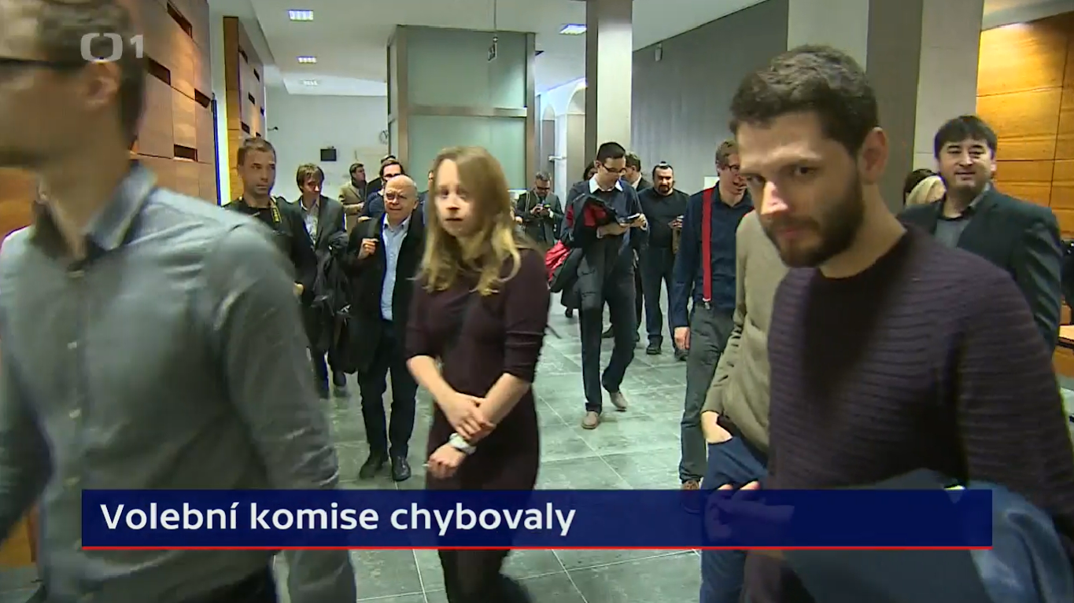

Slide 14
 | ANO | Spolu | ČSSD | Přísaha | SPD | PirSTAN | KSČM | * | Spolu
Hlavní město Praha | 90765 | 148334 | 77272 | 35191 | 20596 | 106023 | 54870 | 59228 | 592279
Středočeský kraj | 122046 | 93451 | 57818 | 25916 | 41928 | 132602 | 95792 | 63283 | 632836
Jihočeský kraj | 65822 | 40553 | 25668 | 21163 | 22462 | 53862 | 52214 | 31304 | 313048
Plzeňský kraj | 61786 | 32157 | 30360 | 13840 | 15890 | 52853 | 44971 | 27984 | 279841
Karlovarský kraj | 27883 | 13176 | 8790 | 4394 | 10888 | 27852 | 21850 | 12760 | 127593
Ústecký kraj | 79127 | 32387 | 23806 | 8473 | 29118 | 81102 | 77466 | 36829 | 368308
Liberecký kraj | 37811 | 34132 | 15576 | 6754 | 17852 | 48352 | 32213 | 21409 | 214099
Královéhradecký kraj | 52888 | 36762 | 20723 | 19348 | 23009 | 57751 | 40093 | 27843 | 278417
Pardubický kraj | 54520 | 28707 | 18867 | 20452 | 18198 | 52628 | 38817 | 25798 | 257987
Kraj Vysočina | 61384 | 24191 | 44982 | 28134 | 18257 | 42402 | 18230 | 26397 | 263977
Jihomoravský kraj | 130060 | 55531 | 39758 | 58201 | 36798 | 98283 | 81398 | 55559 | 555588
Olomoucký kraj | 68686 | 23935 | 18662 | 24544 | 27405 | 60634 | 52639 | 30722 | 307227
Zlínský kraj | 59388 | 28227 | 17337 | 40483 | 31162 | 56079 | 39500 | 30241 | 302417
Moravskoslezský kraj | 149290 | 34872 | 30853 | 40989 | 44046 | 102301 | 99203 | 55728 | 557282
 | ANO | Spolu | ČSSD | Přísaha | SPD | PirSTAN | KSČM | * | Spolu
Hlavní město Praha | 90765 | 148334 | 77272 | 35191 | 20596 | 106024 | 54870 | 59228 | 592280
Středočeský kraj | 122046 | 93451 | 57818 | 25916 | 41928 | 132602 | 95792 | 63283 | 632836
Jihočeský kraj | 65822 | 40553 | 25668 | 21163 | 22462 | 53862 | 52214 | 31304 | 313048
Plzeňský kraj | 61786 | 32157 | 30360 | 13840 | 15890 | 52853 | 44971 | 27984 | 279841
Karlovarský kraj | 27883 | 13176 | 8790 | 4394 | 10888 | 27852 | 21850 | 12760 | 127593
Ústecký kraj | 79127 | 32387 | 23806 | 8473 | 29118 | 81102 | 77466 | 36829 | 368308
Liberecký kraj | 37811 | 34132 | 15576 | 6754 | 17852 | 48352 | 32213 | 21409 | 214099
Královéhradecký kraj | 52888 | 36762 | 20723 | 19348 | 23009 | 57751 | 40093 | 27843 | 278417
Pardubický kraj | 54520 | 28707 | 18867 | 20452 | 18198 | 52628 | 38817 | 25798 | 257987
Kraj Vysočina | 61384 | 24191 | 44982 | 28134 | 18257 | 42402 | 18230 | 26397 | 263977
Jihomoravský kraj | 130060 | 55531 | 39758 | 58201 | 36798 | 98283 | 81398 | 55559 | 555588
Olomoucký kraj | 68686 | 23935 | 18662 | 24544 | 27405 | 60634 | 52639 | 30722 | 307227
Zlínský kraj | 59388 | 28227 | 17337 | 40483 | 31162 | 56079 | 39500 | 30241 | 302417
Moravskoslezský kraj | 149290 | 34872 | 30853 | 40989 | 44046 | 102301 | 99203 | 55728 | 557282

Slide 15
Kraj | Hlasy | 1. skrutinium | Zbytek | 2. skrutinium | Mandáty spolu
Hlavní město Praha | 592279 | 23 | 0,45287875188089200 | 1 | 24
Středočeský kraj | 632836 | 25 | 0,05884216361764420 |  | 25
Jihočeský kraj | 313048 | 12 | 0,39597687495050200 |  | 12
Plzeňský kraj | 279841 | 11 | 0,08105646630236760 |  | 11
Karlovarský kraj | 127593 | 5 | 0,05238774055595120 |  | 5
Ústecký kraj | 368308 | 14 | 0,58414508592698200 | 1 | 15
Liberecký kraj | 214099 | 8 | 0,47782529500277200 | 1 | 9
Královéhradecký kraj | 278417 | 11 | 0,02466935930941720 |  | 11
Pardubický kraj | 257987 | 10 | 0,21568860378553900 |  | 10
Kraj Vysočina | 263977 | 10 | 0,45287875188089000 |  | 10
Jihomoravský kraj | 555588 | 22 | 0,00000000000000000 |  | 22
Olomoucký kraj | 307227 | 12 | 0,16547873604181400 |  | 12
Zlínský kraj | 302417 | 11 | 0,97501385919062300 | 1 | 12
Moravskoslezský kraj | 557282 | 22 | 0,06707848261661550 |  | 22
Spolu | 5050899 | 196 |  | 4 | 200
RMČ (kvóta): 25254
Kraj | Hlasy | 1. skrutinium | Zbytek | 2. skrutinium | Mandáty spolu
Hlavní město Praha | 592280 | 23 | 0,45198970500890900 |  | 23
Středočeský kraj | 632836 | 25 | 0,05784993070679080 |  | 25
Jihočeský kraj | 313048 | 12 | 0,39548604236784800 |  | 12
Plzeňský kraj | 279841 | 11 | 0,08061769946545280 |  | 11
Karlovarský kraj | 127593 | 5 | 0,05218768560681040 |  | 5
Ústecký kraj | 368308 | 14 | 0,58356761037418400 | 1 | 15
Liberecký kraj | 214099 | 8 | 0,47748960601861000 | 1 | 9
Královéhradecký kraj | 278417 | 11 | 0,02423282518313210 |  | 11
Pardubický kraj | 257987 | 10 | 0,21528410215798900 |  | 10
Kraj Vysočina | 263977 | 10 | 0,45246485844387300 | 1 | 11
Jihomoravský kraj | 555588 | 21 | 0,99912888536923500 | 1 | 22
Olomoucký kraj | 307227 | 12 | 0,16499703029103200 |  | 12
Zlínský kraj | 302417 | 11 | 0,97453969510987900 | 1 | 12
Moravskoslezský kraj | 557282 | 22 | 0,06620471193823010 |  | 22
Spolu | 5050900 | 195 |  | 5 | 200
RMČ (kvóta): 25255

Slide 17
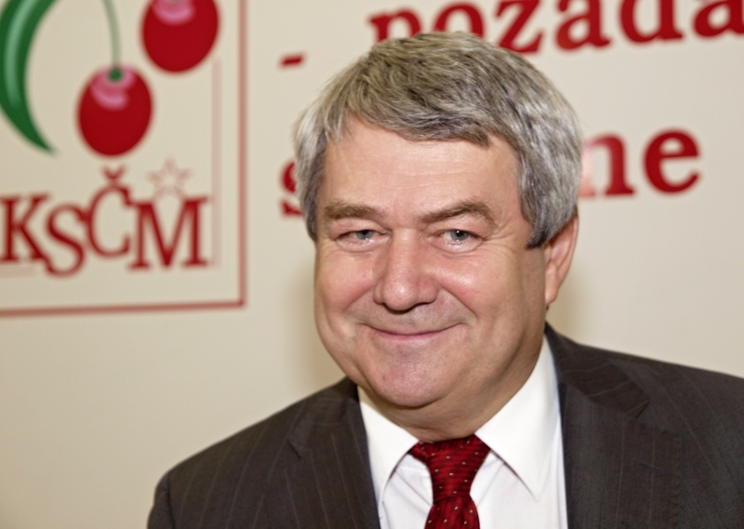

Slide 18
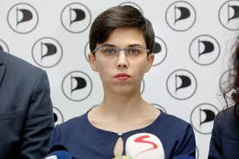
strana | pred | po
ANO | 50 | 50
Spolu | 27 | 27
ČSSD | 17 | 17
Přísaha | 14 | 14
SPD | 14 | 14
PirSTAN | 45 | 44
KSČM | 33 | 34
 | 200 | 200

Slide 19
Alabamský paradox
10 mandátov
Strana | Hlasy | Delenie | Zvyšok | 1.scr. | 2.scr. | Spolu
A | 6 | 4,285714 | 0,285714 | 4 | 0 | 4
B | 6 | 4,285714 | 0,285714 | 4 | 0 | 4
C | 2 | 1,428571 | 0,428571 | 1 | 1 | 2
Spolu | 14
Kvóta | 1,4
11 mandátov
Strana | Hlasy | Delenie | Zvyšok | 1.scr. | 2.scr. | Spolu
A | 6 | 4,714286 | 0,714286 | 4 | 1 | 5
B | 6 | 4,714286 | 0,714286 | 4 | 1 | 5
C | 2 | 1,571429 | 0,571429 | 1 | 0 | 1
Spolu | 14
Kvóta | 1,272727

Slide 20
Populačný paradox
 | hlasy | delenie | 1.scr | zvyšok | 2.scr | Spolu
Smer | 880 111 | 62,47239 | 62 | 0,472388 |  | 62
SDKÚ | 390 042 | 27,68612 | 27 | 0,686116 | 1 | 28
SaS | 307 287 | 21,81197 | 21 | 0,811968 | 1 | 22
KDH | 215 755 | 15,31481 | 15 | 0,314807 |  | 15
MOST | 205 538 | 14,58958 | 14 | 0,58958 |  | 14
SNS | 128 490 | 9,120528 | 9 | 0,120528 |  | 9
Spolu | 2 127 223 |  | 148
Kvóta | 14088
 | predtým | + | potom
Smer | 880 111 | 10000 | 890 111
SDKÚ | 390 042 | 500 | 390 542
SaS | 307 287 | 11000 | 318 287
KDH | 215 755 | 2000 | 217 755
MOST | 205 538 |  | 205 538
SNS | 128 490 | 5000 | 133 490
Spolu |  |  | 2 155 723
Kvóta |  |  | 14276
delenie | 1.scr | zvyšok | 2.scr | Spolu
62,35017 | 62 | 0,350168 |  | 62
27,35654 | 27 | 0,356542 |  | 27
22,29525 | 22 | 0,295251 |  | 22
15,25322 | 15 | 0,253222 |  | 15
14,39745 | 14 | 0,39745 | 1 | 15
9,350658 | 9 | 0,350658 |  | 9
 | 149
Spracované podľa: Dančišin

Slide 21
Paradox nového štátu
1907 – vznik Oklahomy
Komora reprezentantov: 386 kresiel
Zámer zväčšiť komoru tak, aby sa neukrátili iné štáty.
Na Oklahomu pripadalo 5 kresiel
Výsledok?
  Nová komora: 391 kresiel
  Maine + 1 kreslo
  New York – 1 kreslo

Slide 22
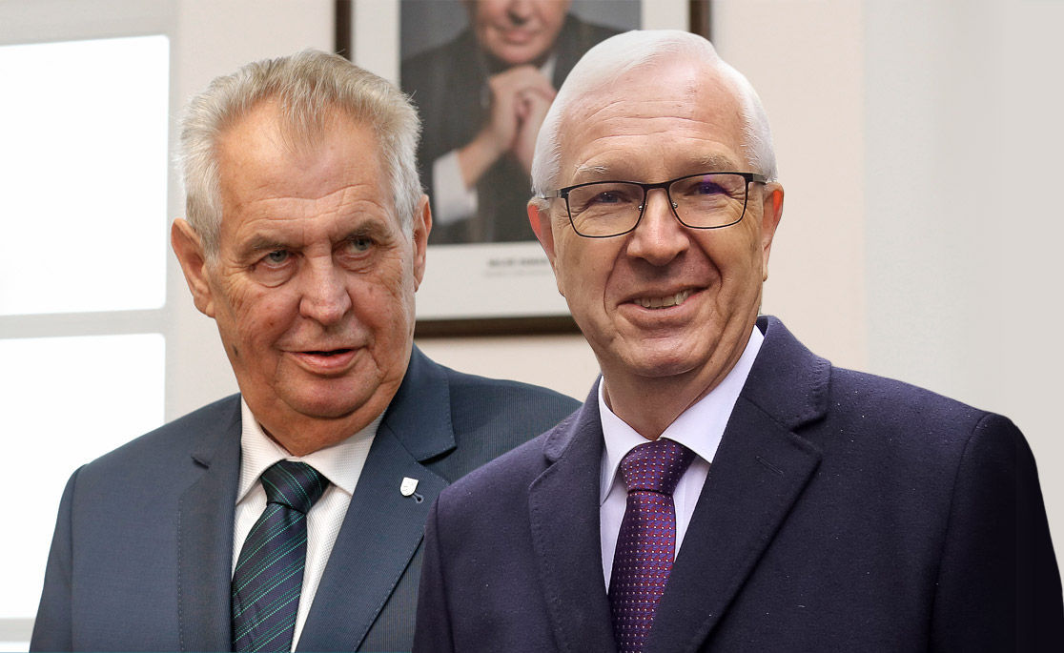
Paradox nevolenia
Počet voličov: | 26 | 47 | 2 | 25
1. preferencia | Zeman | Fischer | Fischer | Drahoš
2. preferencia | Fischer | Drahoš | Drahoš | Zeman
3. preferencia | Drahoš | Zeman | Zeman | Fischer
Spracované podľa: Nurmi

Slide 23


